Slide 1
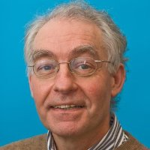
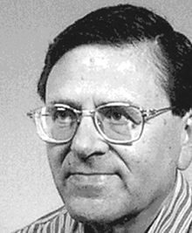
Vakjury Psychobiologie
dhr. dr. W.E.J.M. (Wim) Ghijsen
Assistant Professor UvA
prof. dr. F.H. (Fernando) Lopes da Silva
Emeritus hoogleraar UvA
Wetenschappelijk directeur Instituut voor Neurobiologie

